Slide 1
Liczba Pi π
Wykonał Przemek Pietroń

Slide 2
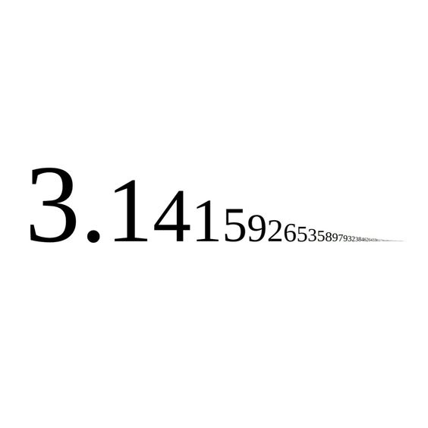
Wartkość liczby pi
Liczba pi ma 62 bilionowej miejsca po przecinku lecz najczęściej zaokrągla się do 3,14.

Slide 3
Niektóre zastosowania liczby Pi
Liczba pi jest wykorzystywana w :
$πr^{2}$ - wzór na pole koła o promieniu r
$2πr$ - obwód okręgu o promieniu r
abπ - pole elipsy o półosiach równych a i b
$\frac{4}{3}πr^{3}$- objętość kuli o promieniu r

Slide 4
Historia
Liczb pi jest używana od starożytności. Korzystały z niej takie cywilizacje jak : Babilończycy, Egipcjanie i Grecy . Babilończycy około 2000 r. p.n.e. uważali oni, że liczba Pi jest równa 3. Egipcjanie około 1650 r. p.n.e. uważali on i, że liczba Pi jest równa 3, 1415. Badania nad tą liczbą prowadził również Archimedes. Dokonał stosownych wyliczeń i udało mu się oszacować liczbę z dokładnością do dwóch miejsc po przecinku.

Slide 5
Dalsza historia
W średniowieczu liczbą Pi szczególnie interesował się chiński matematyk Liu Hui, który kontynuował wyliczenia metodą stworzoną przez Archimedesa. Udało mu się zbadać liczbę dokładniej niż Archimedes. Została rozwinięta do pięciu miejsc po przecinku i wynosiła 3,1415. Badaniami nad liczbą Pi w średniowieczu zajmowali się również tacy ludzie jak Zu Chongzhi, Madhava i Ludolph van Ceulen. Z ciekawostek to Madhavan jako pierwszy użył liczby Pi do obliczenia ciągów nieskończonych.

Slide 6
DZIĘKUJE ZA UWAGĘ

